Slide 1
“Vecinos Unidos“ Proyecto para junta de vecinos
Nicolás Zamorano
Capstone
Ingeniería en Informática
27/09/2024

Slide 2

Problemática
En la actualidad, las organizaciones utilizan herramientas de tecnología de la información, TI, con el propósito de mejorar en cuanto a organización, comunicación, reducción de tiempos, costos, mano de obra, energía y recursos materiales de sus proyectos, es por esto que constantemente buscan soluciones tecnológicas.

Slide 3

Solución Vecinos Unidos
Aplicación web de gestión de la unidad territorial
Registros de los vecinos de la villa, manejo de solicitud y emisión de certificado de residencia, se publicarán eventos de la comunidad, últimas noticias de la comuna y del país

Slide 4

Grupo Objetivo
Usuario:
Hombre / Mujer
Edad: 30 / 80 años

Slide 5

Objetivos Generales:
Mejorar la gestión de la unidad territorial de una junta de vecinos.
Implementar un sistema de gestión de usuarios.
Asegurar la compatibilidad responsiva de la aplicación PC.

Slide 6
Objetivos Específicos
Objetivo: Implementar un sistema de gestión de usuarios.
Específico: Desarrollar un sistema de registro, autenticación y administración de roles para los usuarios.
Medible: El sistema debe permitir la creación, modificación y eliminación de usuarios, con al menos dos roles de acceso (administrador y usuario estándar).
Alcanzable: Utilizando Node.js/Express y bases de datos como PostgreSQL, se pueden implementar librerías y APIs preexistentes para gestionar usuarios y autenticación.
Relevante: La gestión de usuarios es clave para controlar los accesos a los documentos, eventos y noticias dentro de la aplicación.
Tiempo: Este sistema debe estar completamente funcional en un plazo de 3 meses.
2. Objetivo: Implementar un sistema de adjuntar y emitir documentos
Específico: Permitir a los usuarios adjuntar documentos (PDF, imágenes, etc.) y emitir documentos generados desde la plataforma.
Medible: El sistema debe permitir al menos 100 cargas de documentos por usuario, con una capacidad de almacenamiento de hasta 1 GB por usuario.
Alcanzable: Utilizando servicios de almacenamiento en la nube como Firebase Storage o Amazon S3.
Relevante: El manejo de documentos es esencial para el propósito del proyecto, ya que permite almacenar y compartir información.
Tiempo: El sistema debe estar operando en un plazo de 2 meses.
3. Objetivo: Asegurar la compatibilidad responsiva de la aplicación PC
Específico: Garantizar que la aplicación web sea completamente responsiva, adaptándose a dispositivos con acceso a internet.
Medible: La aplicación debe ser evaluada y ajustada para cumplir con criterios de responsividad en al menos 5 dispositivos diferentes.
Alcanzable: Utilizando frameworks como React junto con bibliotecas de diseño responsivo como Bootstrap o Material UI.
Relevante: La experiencia de usuario debe ser consistente y amigable en cualquier dispositivo, lo que es clave para la adopción de la plataforma.
Tiempo: La versión responsiva debe estar finalizada en un plazo de 1 mes.

Slide 7

Factibilidad Legal
Fundamentales para ciberseguridad
Ley N°21.663
Ley N°21.459
Ley N°19.628
Ley N°19.799
Sobre transformación digital y acceso a la información pública
Ley N°19.880
Ley N°21.180
Ley N°20.285

Slide 8
Factibilidad Técnica
Componente | Tecnologías/Frameworks Recomendados | Ventajas Técnicas | Factibilidad
Frontend: Aplicación Web Responsiva | React, Vue.js, Angular UI Libraries: Bootstrap, Material UI | - Compatibles con múltiples dispositivos (PC, tablets, móviles). - Librerías de UI para crear interfaces amigables y responsivas. | Alta
Backend: Gestión de usuarios, eventos y documentos | Node.js/Express Python/Django | - Node.js/Express: Rápido, no bloqueante y escalable. - Django: Estructurado, seguro, ideal para proyectos que necesitan autenticación avanzada. | Alta
Gestión de Eventos con Calendario | FullCalendar (React, Vue.js, Angular) | - Funcionalidades listas para mostrar, crear y modificar eventos en un calendario. - Fácil integración con base de datos. | Alta
Gestión de Documentos | Amazon S3, Firebase Storage, Almacenamiento en servidor propio | - Integración nativa con Node.js/Django. - Manejo estándar de archivos (PDF, imágenes), asociado a usuarios. | Alta
Base de Datos | PostgreSQL (relacional) | - Escalables. - Integración sencilla con ORMs (Sequelize, Mongoose) en Node.js o Django ORM. - Herramientas robustas de administración. | Alta
Autenticación y Seguridad | OAuth, JWT (JSON Web Tokens), Auth0 | - Autenticación y autorización segura. - Django ofrece un sistema de autenticación integrado y confiable. | Alta
Hosting y Escalabilidad | Heroku, AWS, DigitalOcean, Firebase Hosting | - Despliegue sencillo sin necesidad de administrar servidores. - Escalabilidad según el crecimiento de la aplicación. | Alta

Slide 9
Factibilidad Operacional
Cargo | Área | Sueldo Mensual | Sueldo por hora | Sueldo Mensual UF | Sueldo por hora UF
Desarrollador Full Stack | IT | $1.800.000 | $10.227 | UF 48 | UF0,27
Desarrollador de Base de datos | IT | $1.348.077 | $7.660 | UF 36 | UF0,20
Jefe de proyecto | IT | $1.500.000 | $8.523 | UF 40 | UF0,22
Experto QA | IT | $1.200.000 | $6.818 | UF 32 | UF0,18
Diseñador Web UI/Ux | IT | $645.000 | $3.665 | UF 17 | UF0,10
TOTAL |  | $6.493.077 | $36.892 | UF 171 | UF0,97

Slide 10
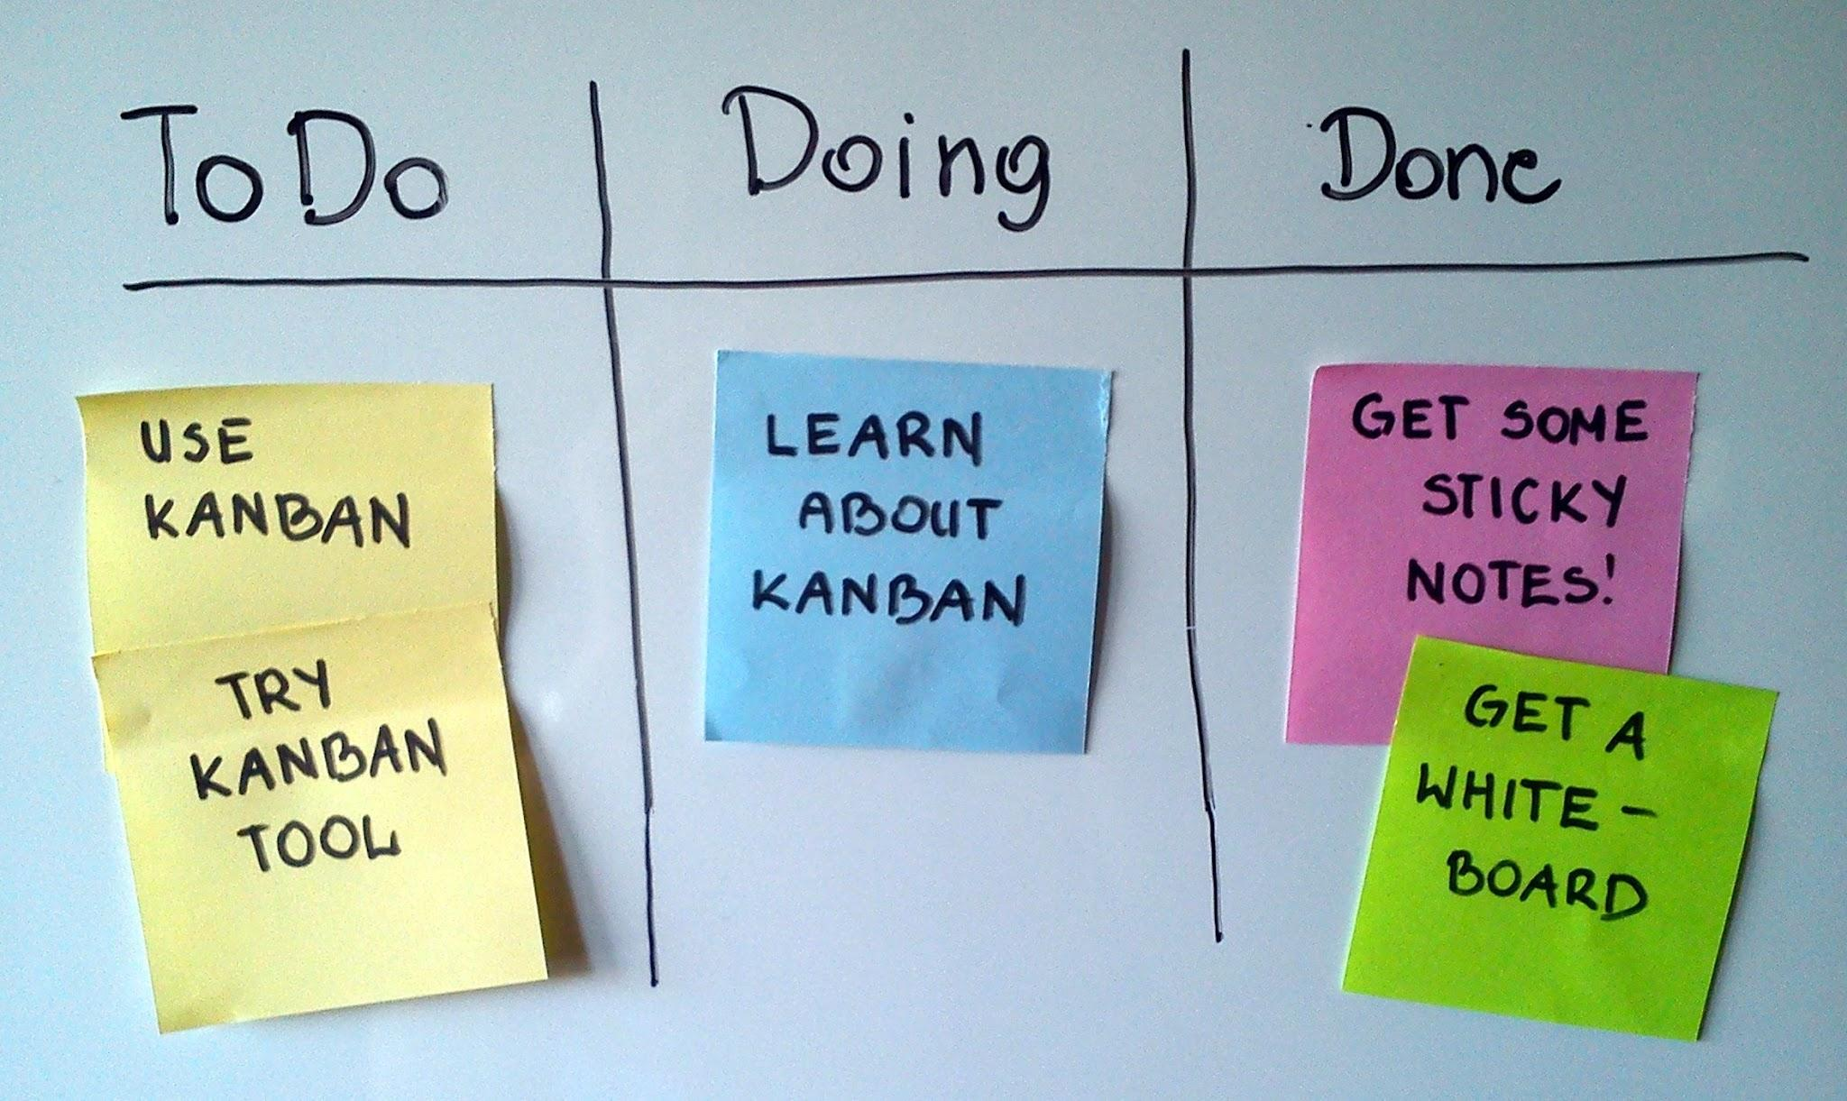
Metodología KanBan
La estrategia escogida para este proyecto es la metodología kanban ya que permite controlar el flujo de trabajo y manejar los tiempos dedicados a cada actividad.

Slide 11

Conclusiones y reflexiones
Áreas de la sociedad sin Transformación digital
Tareas automatizadas, trabajo más eficiente
Mejorar la calidad de vida

